Slide 1
树的基础算法(二) --
结构转换 + 序列化
297. Serialize and Deserialize Binary Tree
428. Serialize and Deserialize N-ary Tree
449. Serialize and Deserialize BST
1008. Construct Binary Search Tree from Preorder Traversal
105. Construct Binary Tree from Preorder and Inorder Traversal
106. Construct Binary Tree from Inorder and Postorder Traversal
889. Construct Binary Tree from Preorder and Postorder Traversal
426. Convert Binary Search Tree to Sorted Doubly Linked List
你们的好朋友Eddie

Slide 2
还记得我们树的5部分吗？
所以我们上一节PPT说的树接下来的内容会围绕5部分
树的遍历 (1.1基础遍历，
1.2扩展遍历backtracking + pure recursion)
结构转换 树 -> 线性 线性 -> 树
LCA
BST (Iterator)
Trie

Slide 3
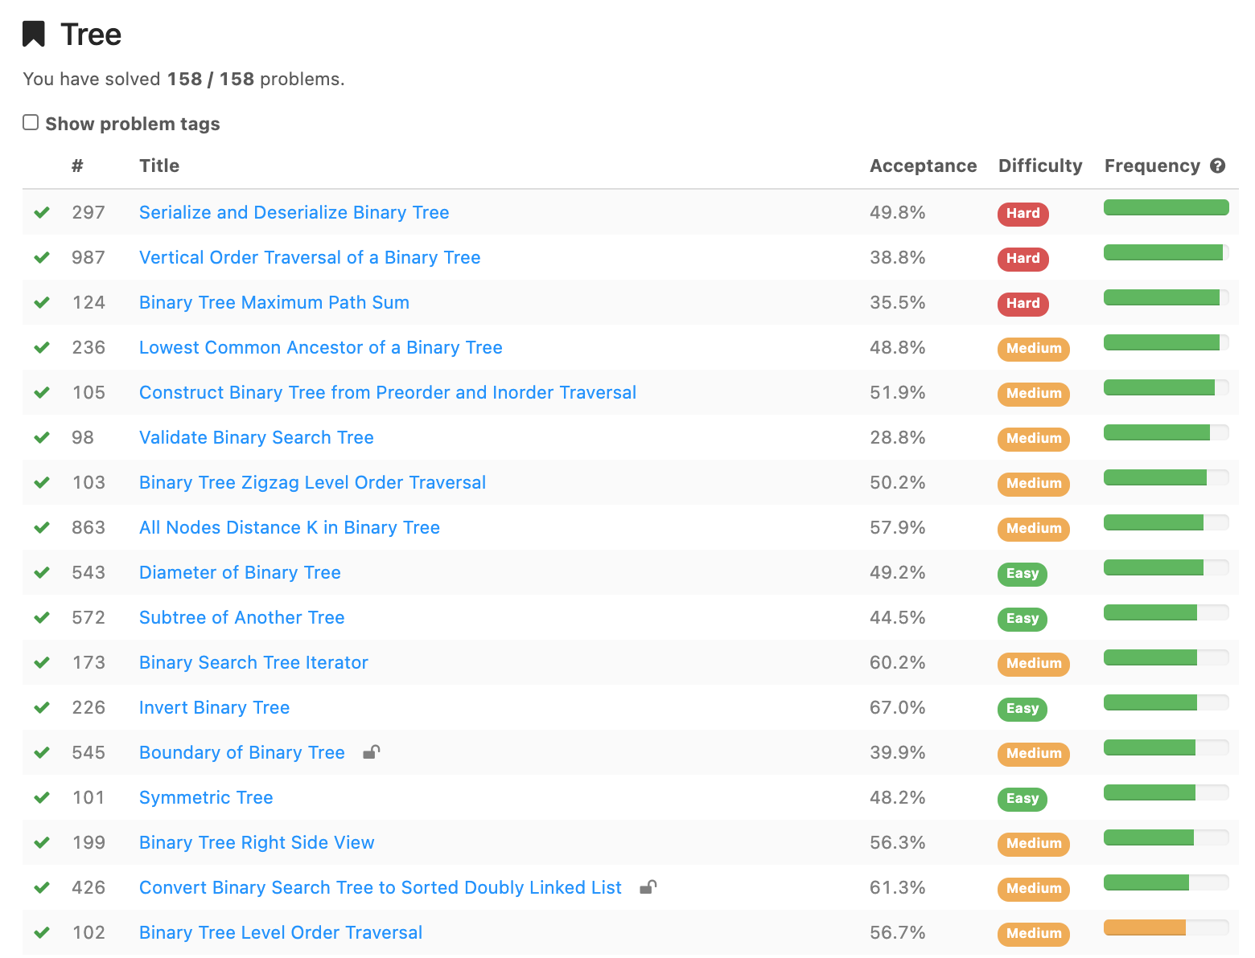
具体
考什么？
怎么考？
树 -> 线性
bfs, dfs遍历
bfs, dfs遍历
lca
线性 -> 树
bst
bfs, dfs遍历
树的遍历
树的遍历
树的遍历
iterator
树的遍历
树的遍历
树的遍历
树的遍历
树 -> 线性
树的遍历
所以我们接下来的内容会围绕5部分
树的遍历
结构转换 树 -> 线性 线性 -> 树
LCA
BST
iterator

Slide 4
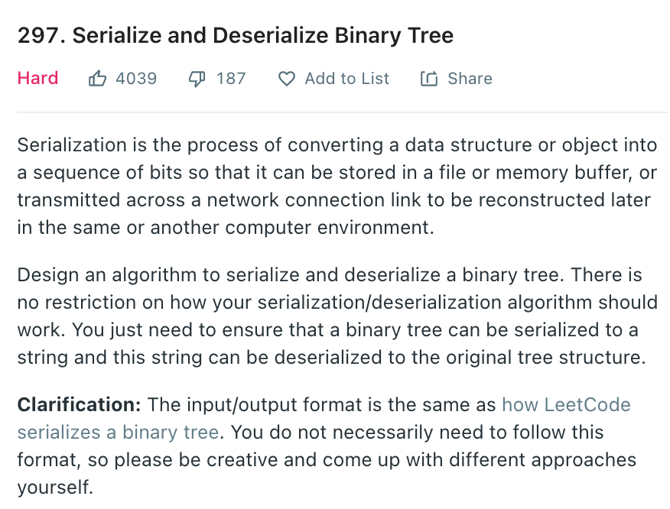
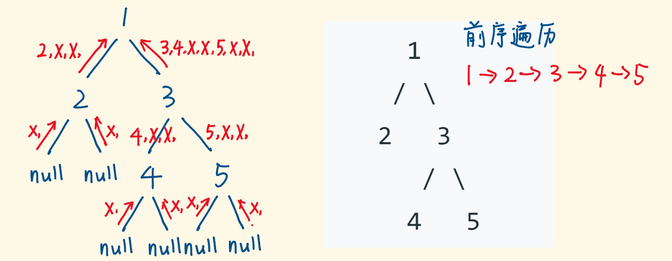
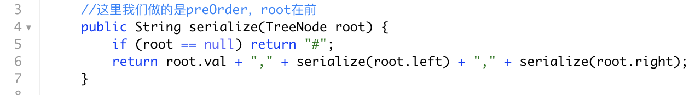
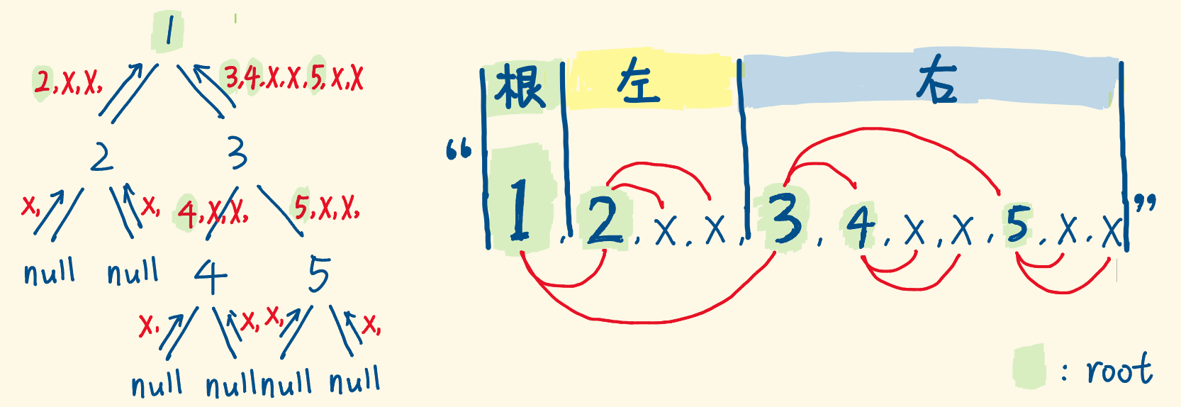
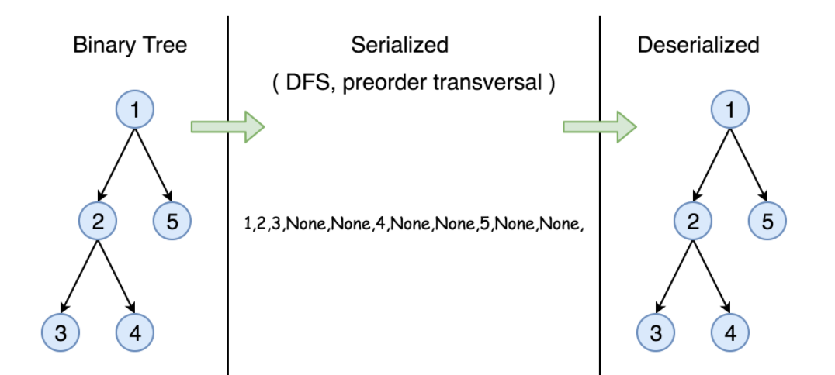
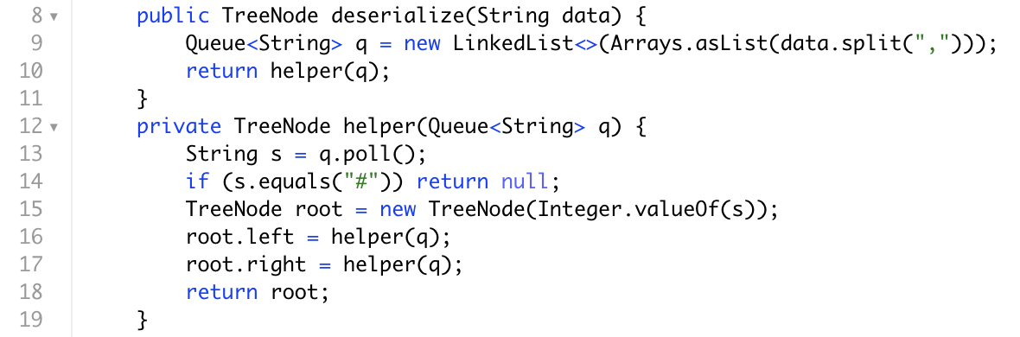

Slide 5
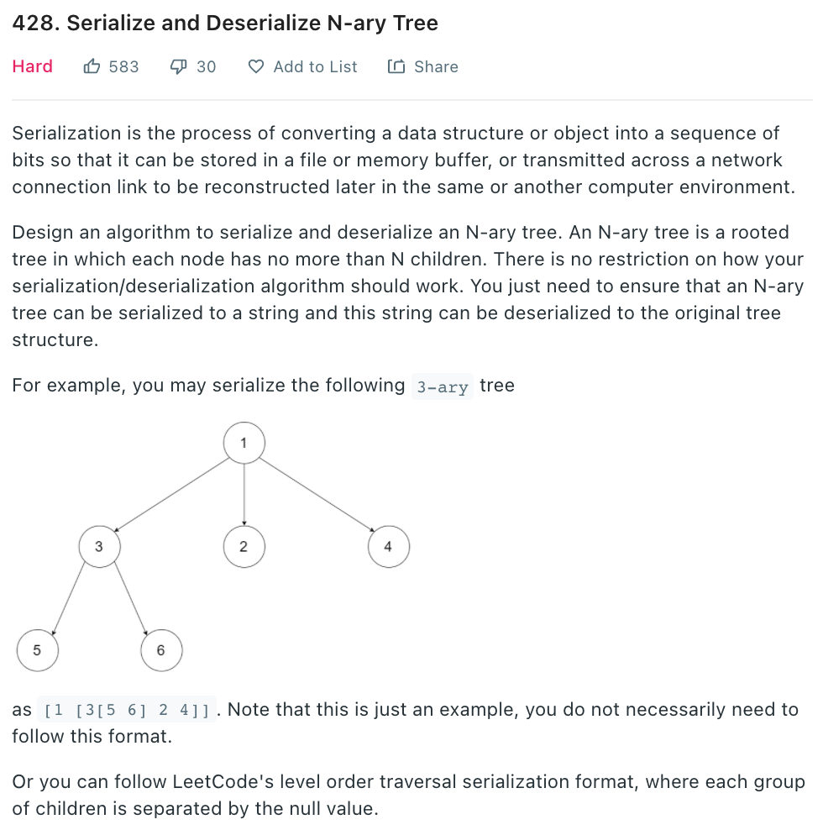
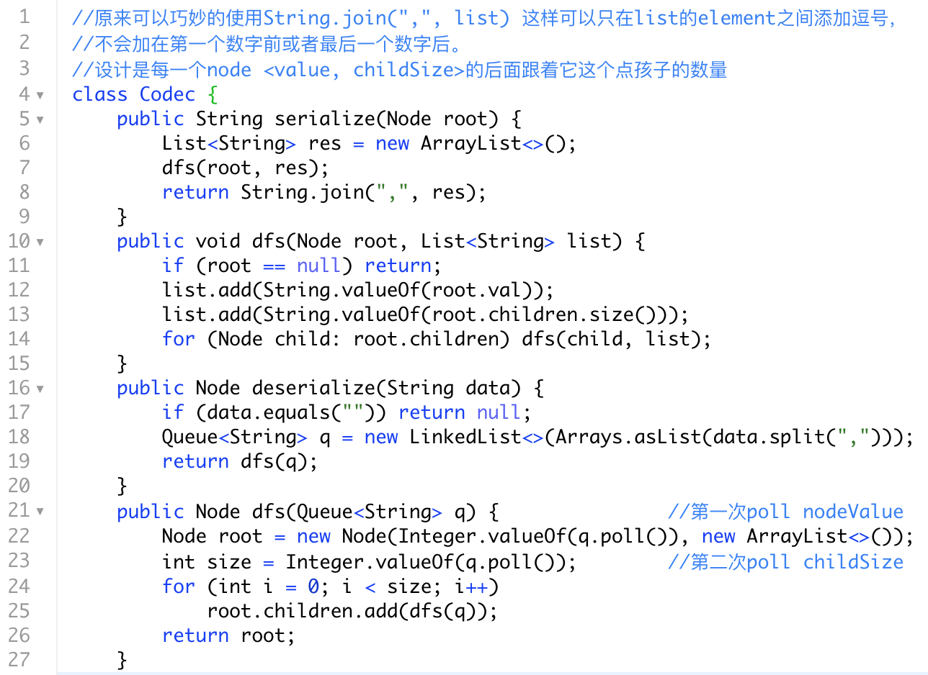
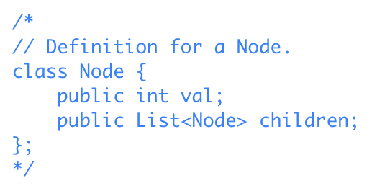
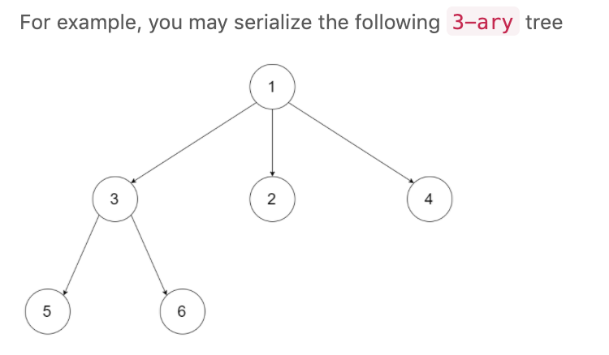
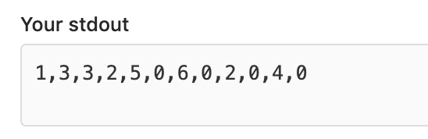
<第一位nodeValue, 第二位childSize> 逗号间隔

Slide 6
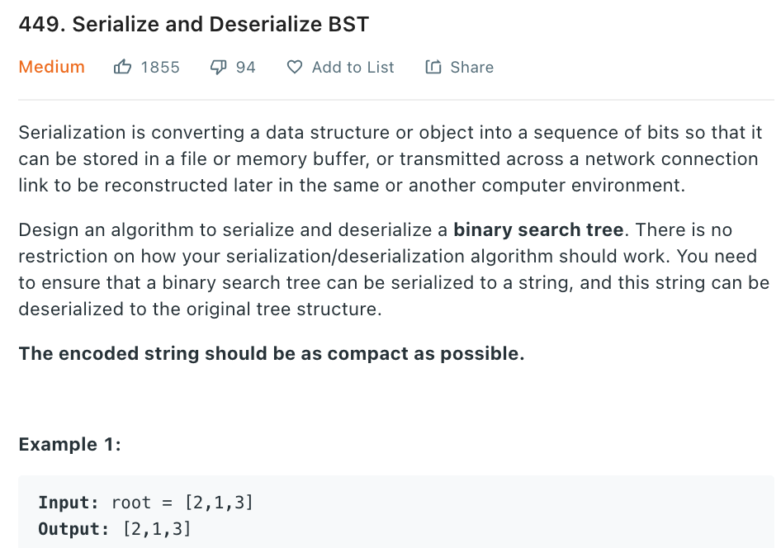
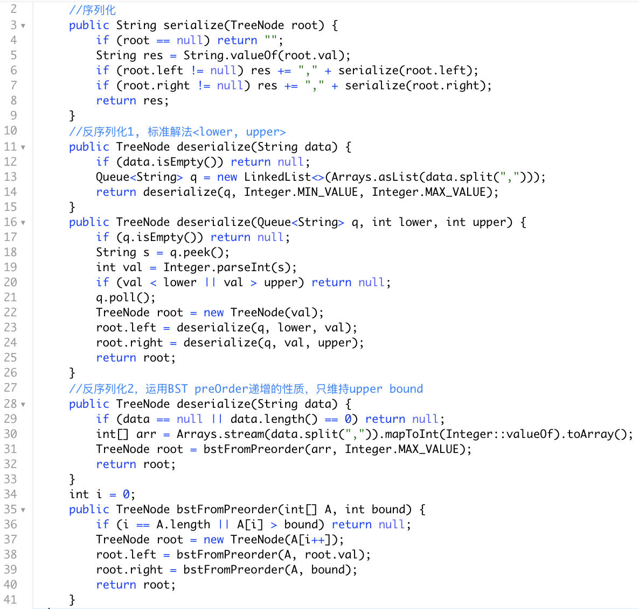
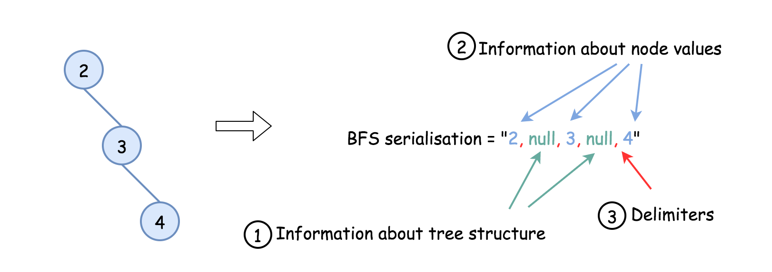
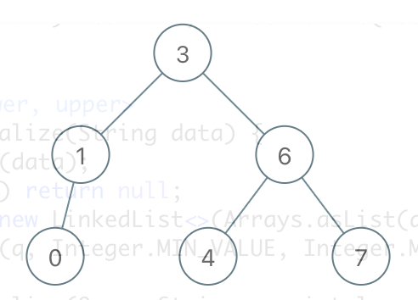
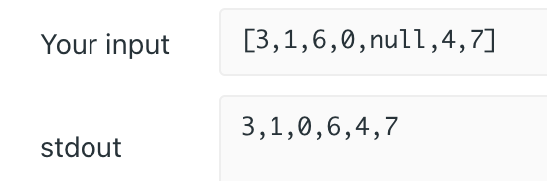
模板BST建树
选择用queue或者array没有区别
进阶BST建树

Slide 7
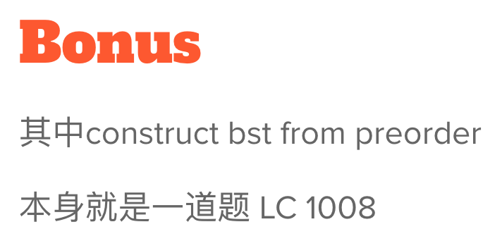
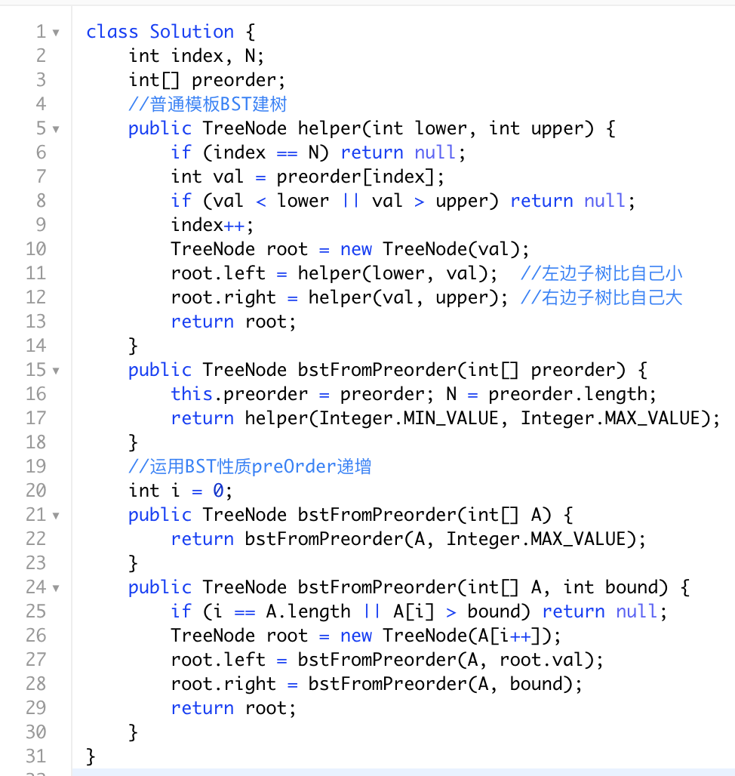
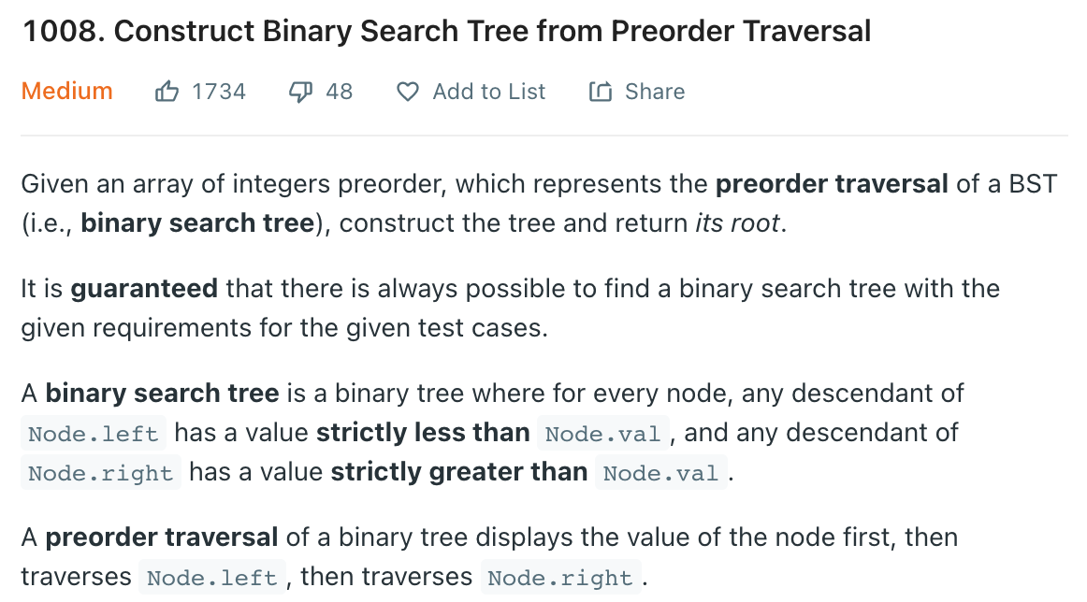
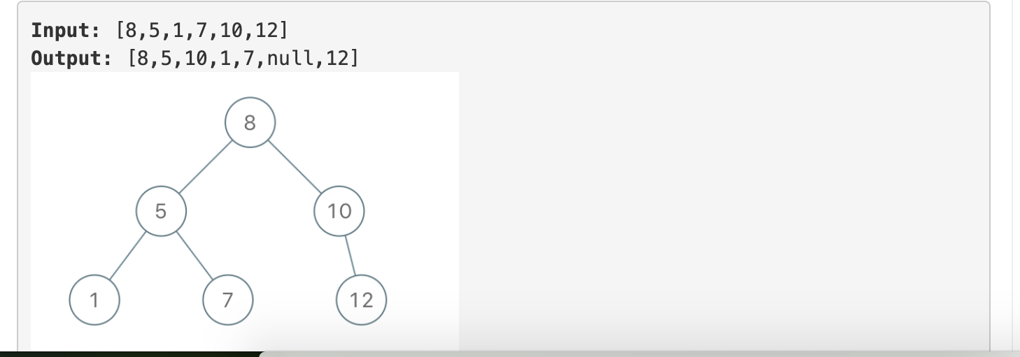

Slide 8
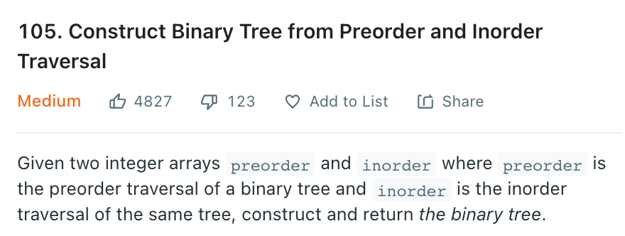
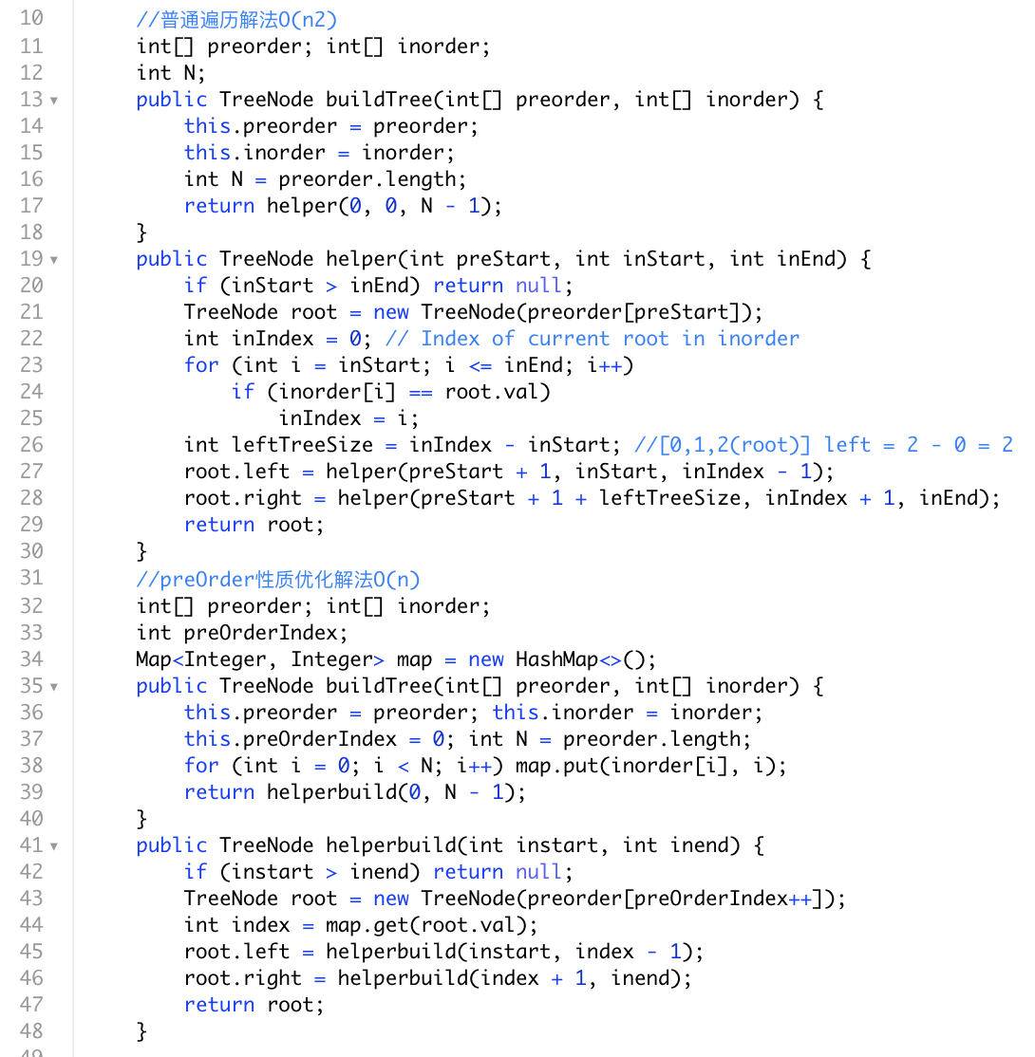
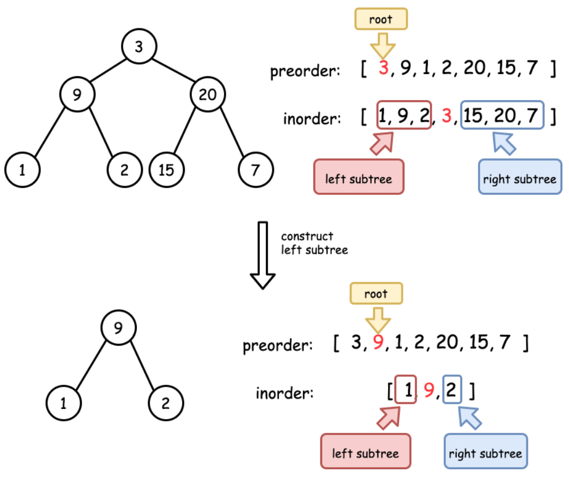

Slide 9
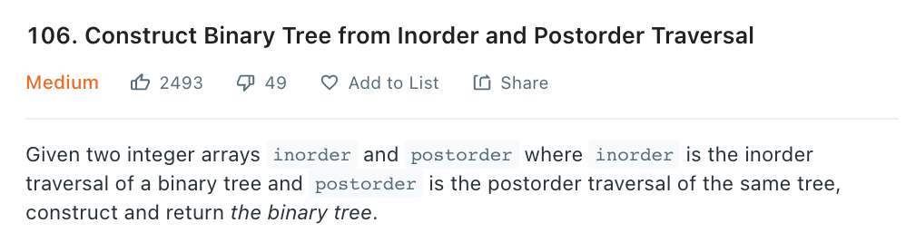
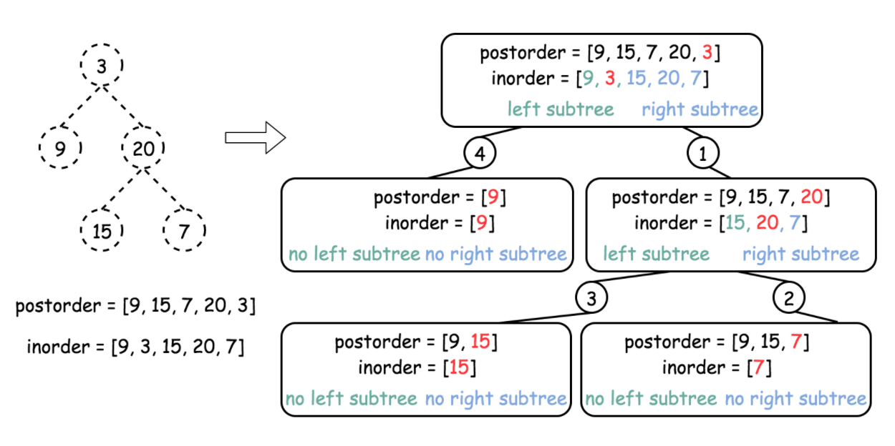
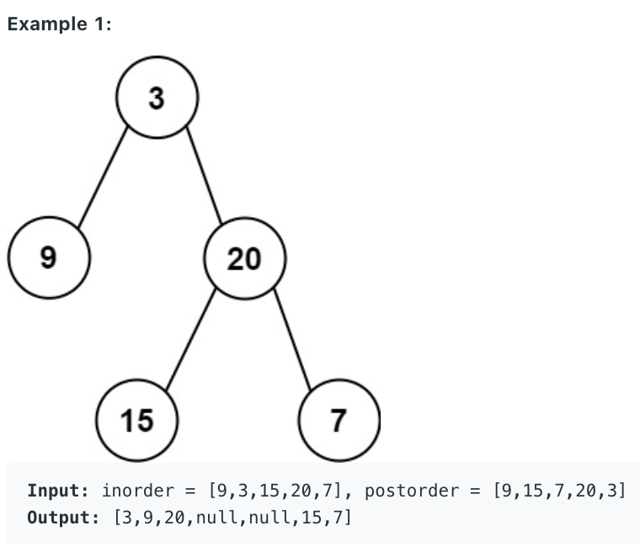
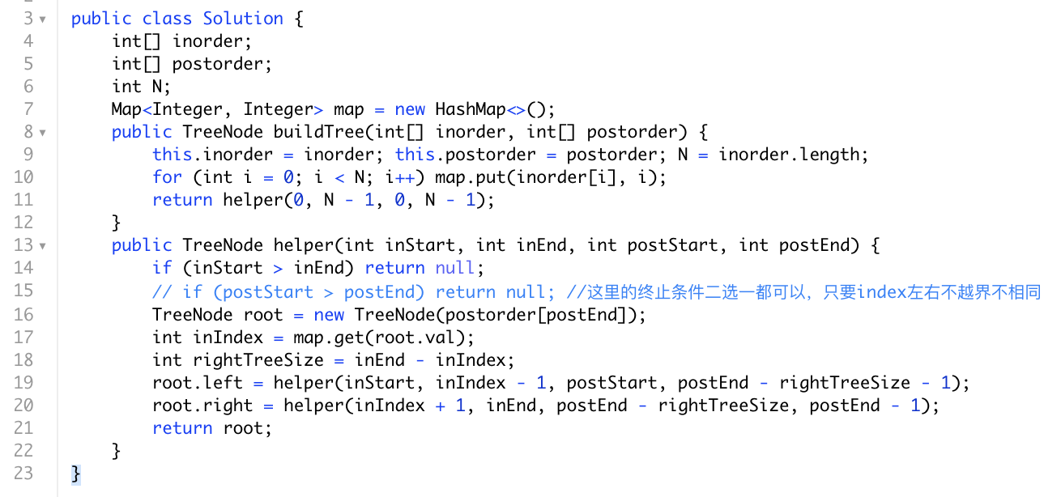

Slide 10
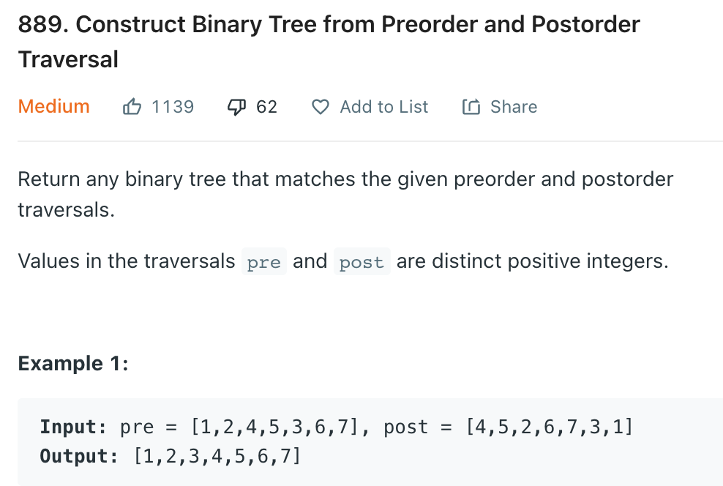
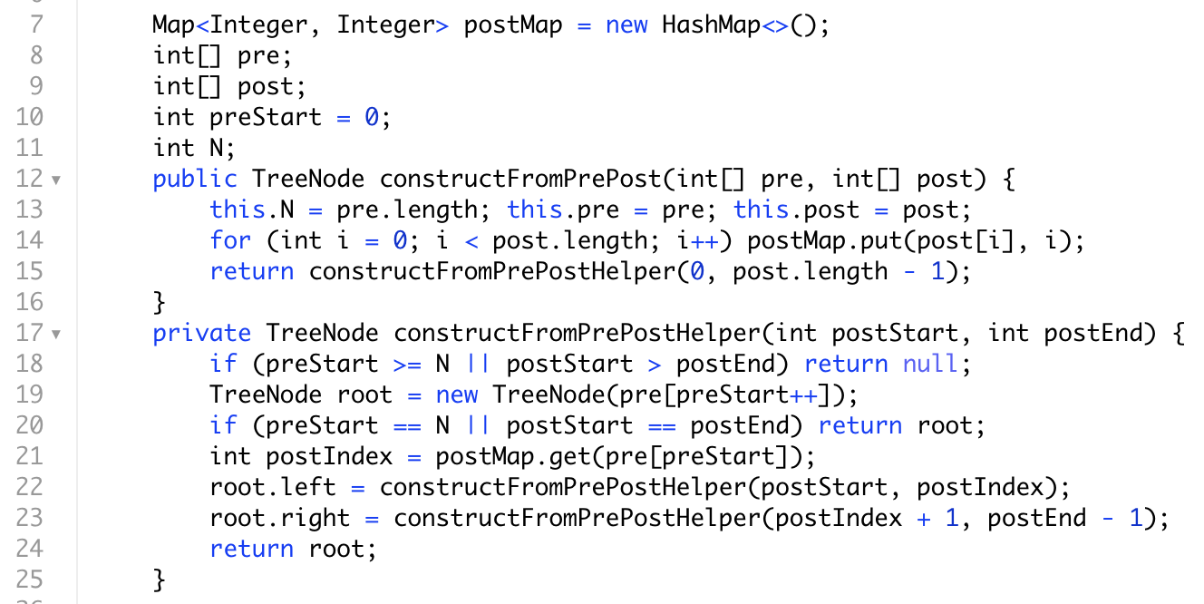
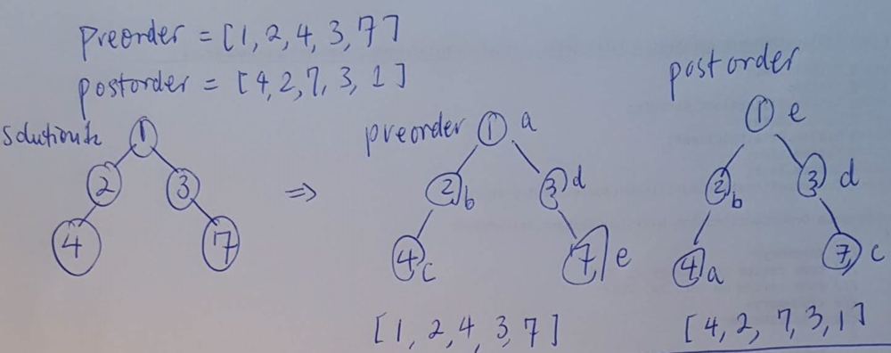
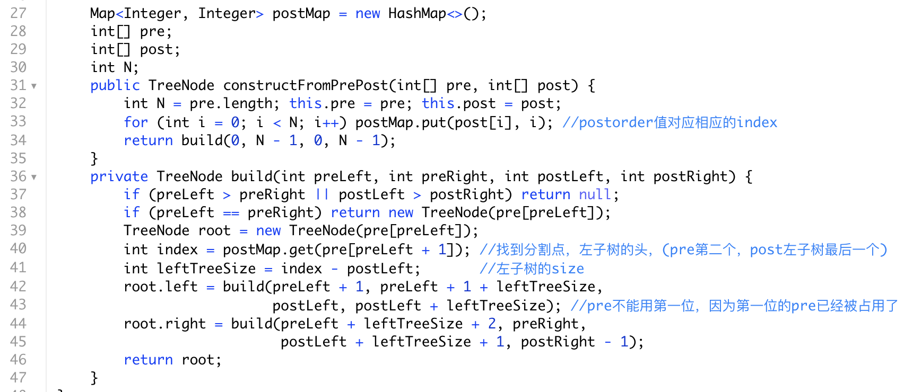
//基本思路是一样的，首先需要去找左子树的size这样才能划分下一个recursive的边界。因为preorder左子树第一个孩子，就是postorder左边子树的最后一个(因为左子树本身可能是parent，postorder最后才读parent)

Slide 11
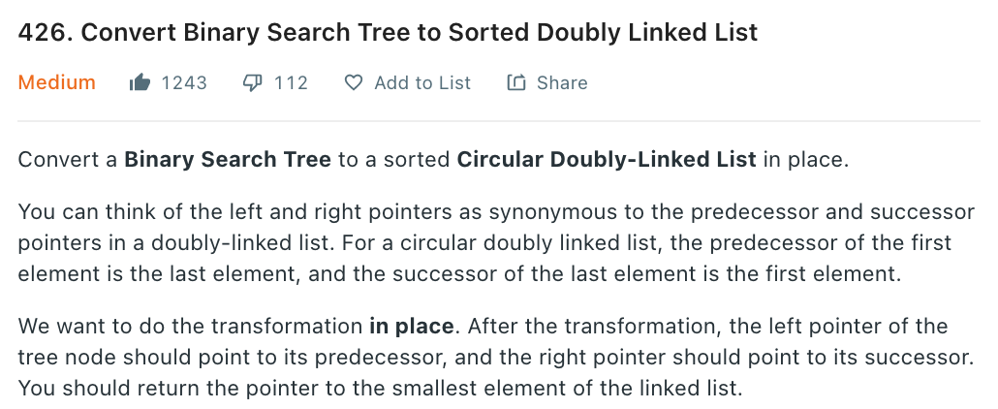
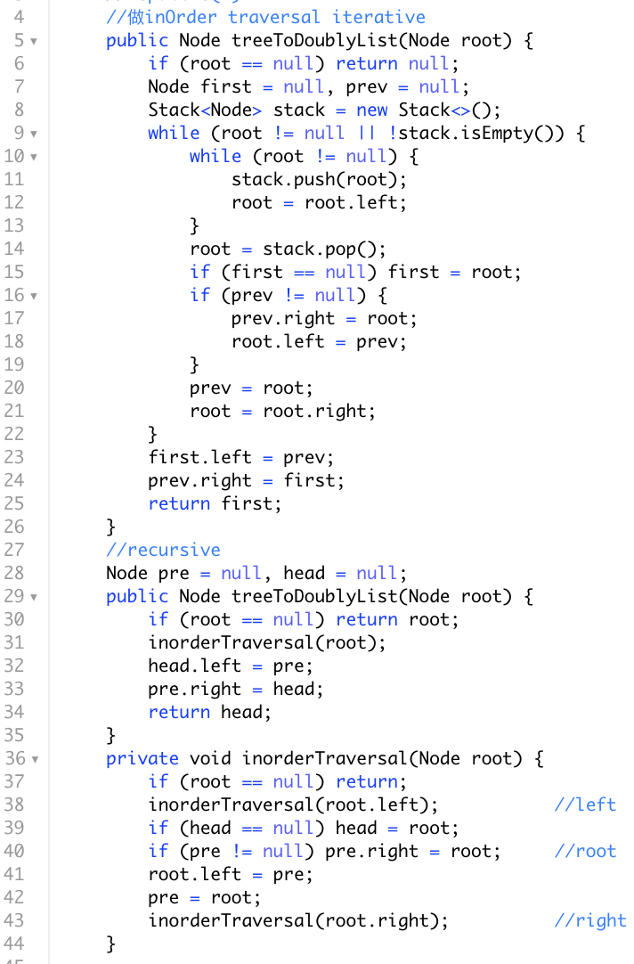
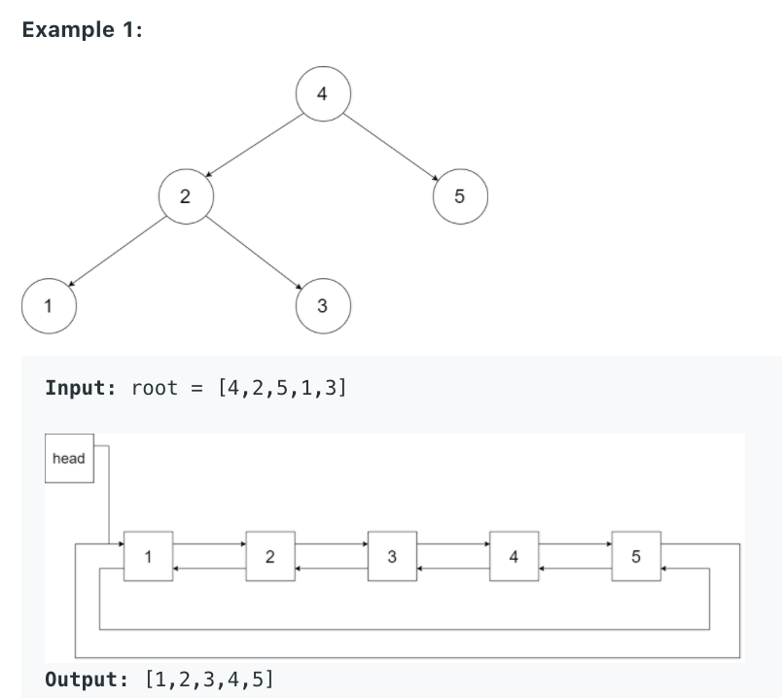
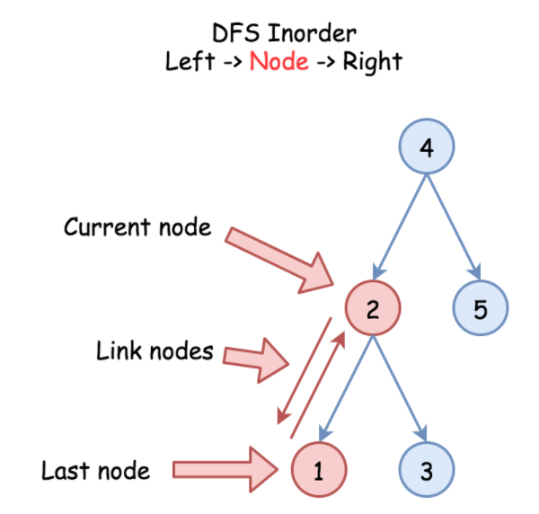
inOrder
traversal

Slide 12
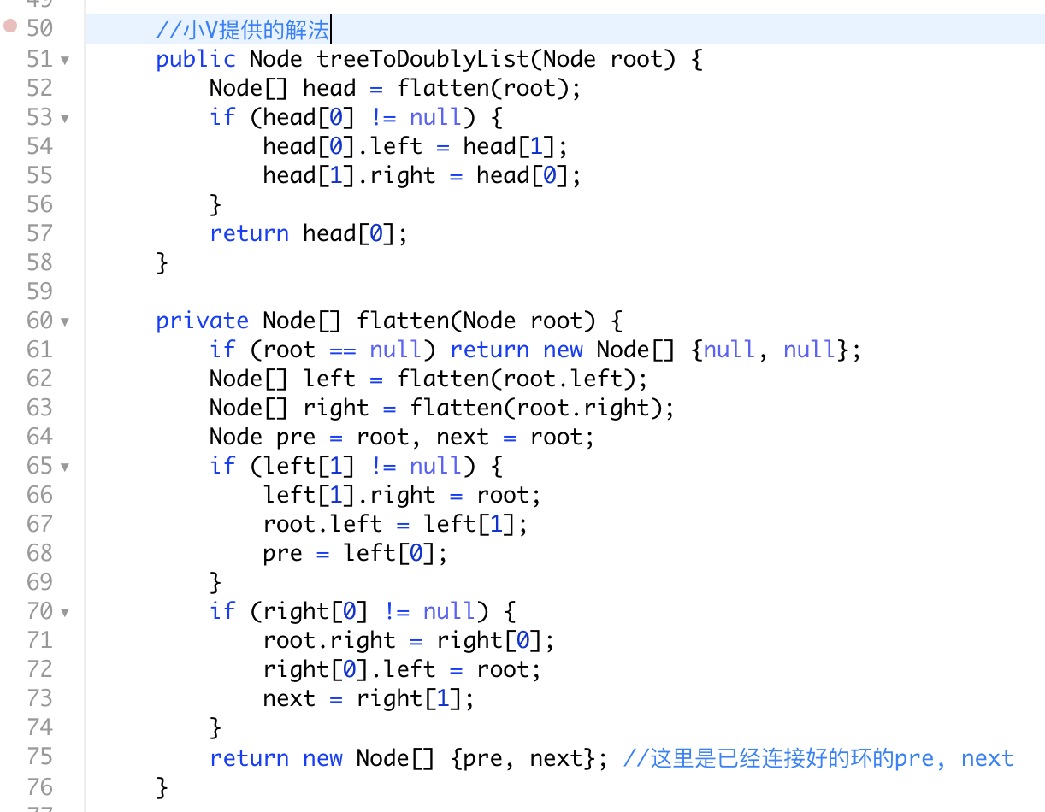
也可以使用pure recursion来做

Slide 13
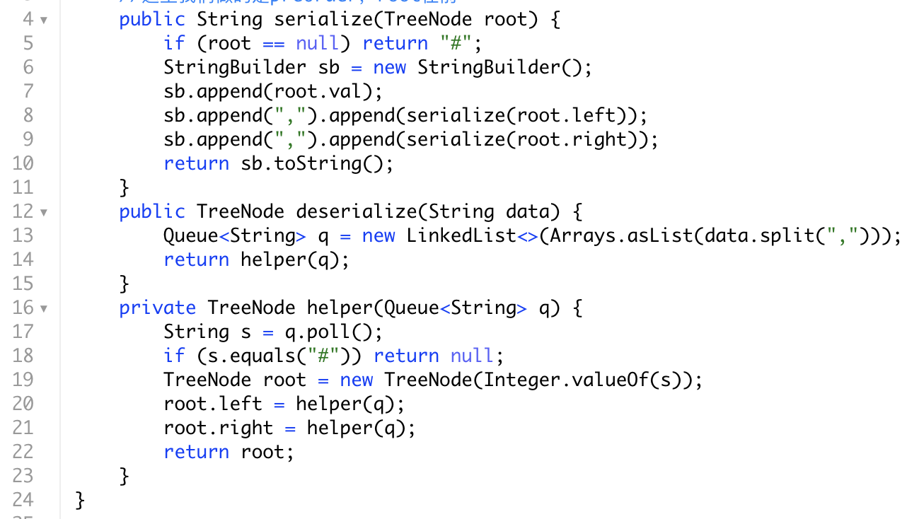
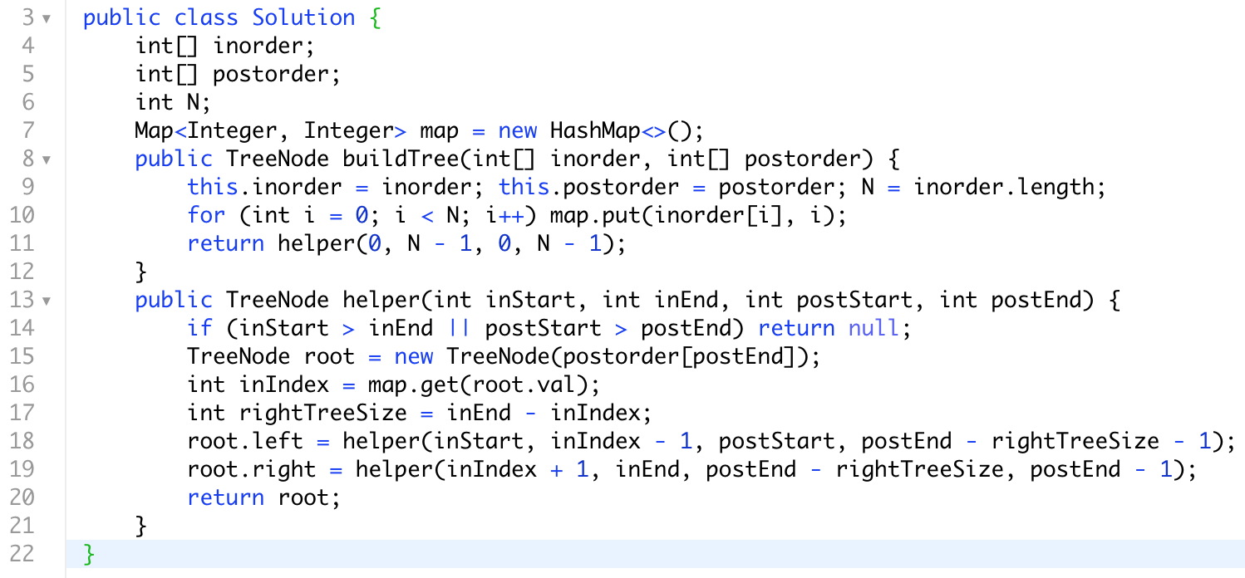
Summary
结构转换主要围绕， Tree -> linear 直接前序遍历
linear(array) -> Tree 前序遍历traverse过程中构造
本身含有PreOrder的可以不去maintain两个边界，用一个global variable就可以只要你的遍历顺序也是preOrder
BST可以根据自身性质把low, high传下去，我们之后会一节ppt专门研究BST这一性质
序列化类似模板
从Array建树类似模板
preOrder 数left Tree size
postOrder 数right Tree size

Slide 14
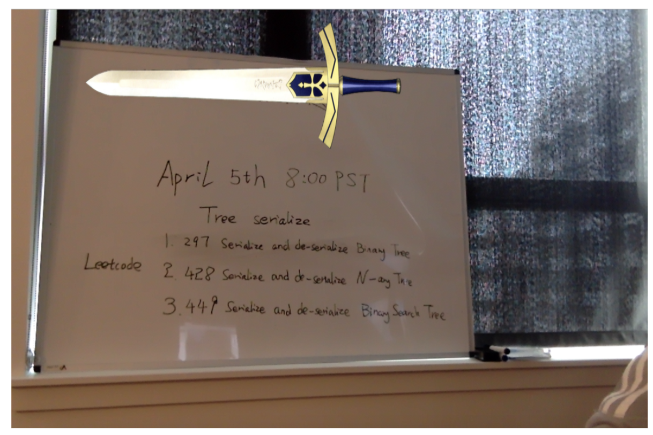
这其实是第一次分享时候的重置版
回想已经过去了快一年
感谢大家的支持，
让我们继续前行！

Slide 15


通讯页面
接下来可能加1期采访学长学姐期
Bilibili https://space.bilibili.com/21630984
Youtube 搜索古城算法
https://www.youtube.com/c/古城算法
wechat 回复‘加群’可加群
谢谢大家的支持！请点赞订阅硬币
500订阅会出一期dp总结篇
免费，不要钱，不卖课，不推销，不辅导，公开资料和视频，任何人和你说钱都是骗子！

Slide 16
reference
https://leetcode-cn.com/problems/serialize-and-deserialize-binary-tree/solution/shou-hui-tu-jie-gei-chu-dfshe-bfsliang-chong-jie-f/

